Slide 1
ضَ ضُ ضِ
ضا ضو ضي
ضًا ضٌ ضٍ
دَ دُ دِ
دا دو دي
دًا دٌ دٍ

Slide 3
عكس
لاً
قَوْ
رَ
بـَ
كـِ
الـْ
ما
هـُ
دُ
حـَ
أَ

Slide 4
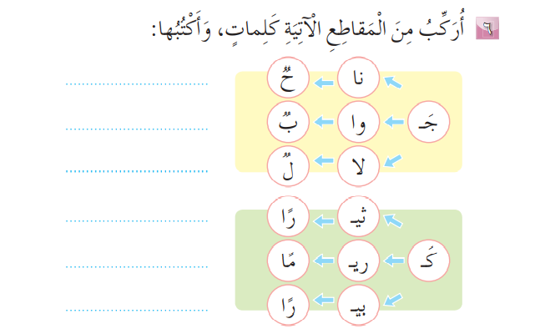
جَناحٌ
جَوابٌ
جَلالٌ
كَثيرًا
كَريمًا
كَبيرًا

Slide 5
إِكْرامٌ
إِخْبارٌ
إِخْراجٌ

Slide 6
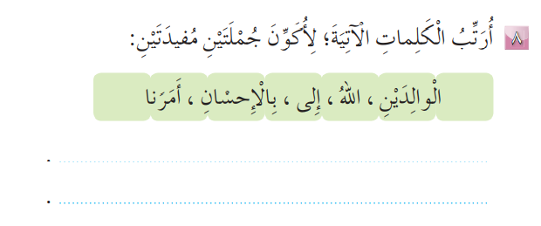
جُمْلةٌ فعليّةٌ
أَمَرَنا اللّهُ بِالإِحْسانِ إلى الْوالِديْنِ.
اللّهُ أَمَرَنا بِالإِحْسانِ إلى الْوالِديْنِ.
جُملةٌ اسميّةٌ

Slide 7
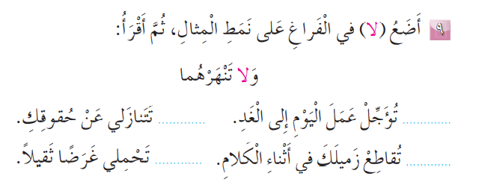
لا
لا
لا
لا

Slide 9
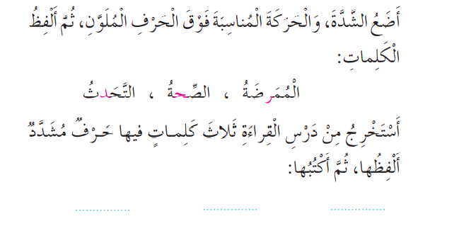
إِيَّاهُ
أَلَّا
رَبُّكَ

